Slide 1
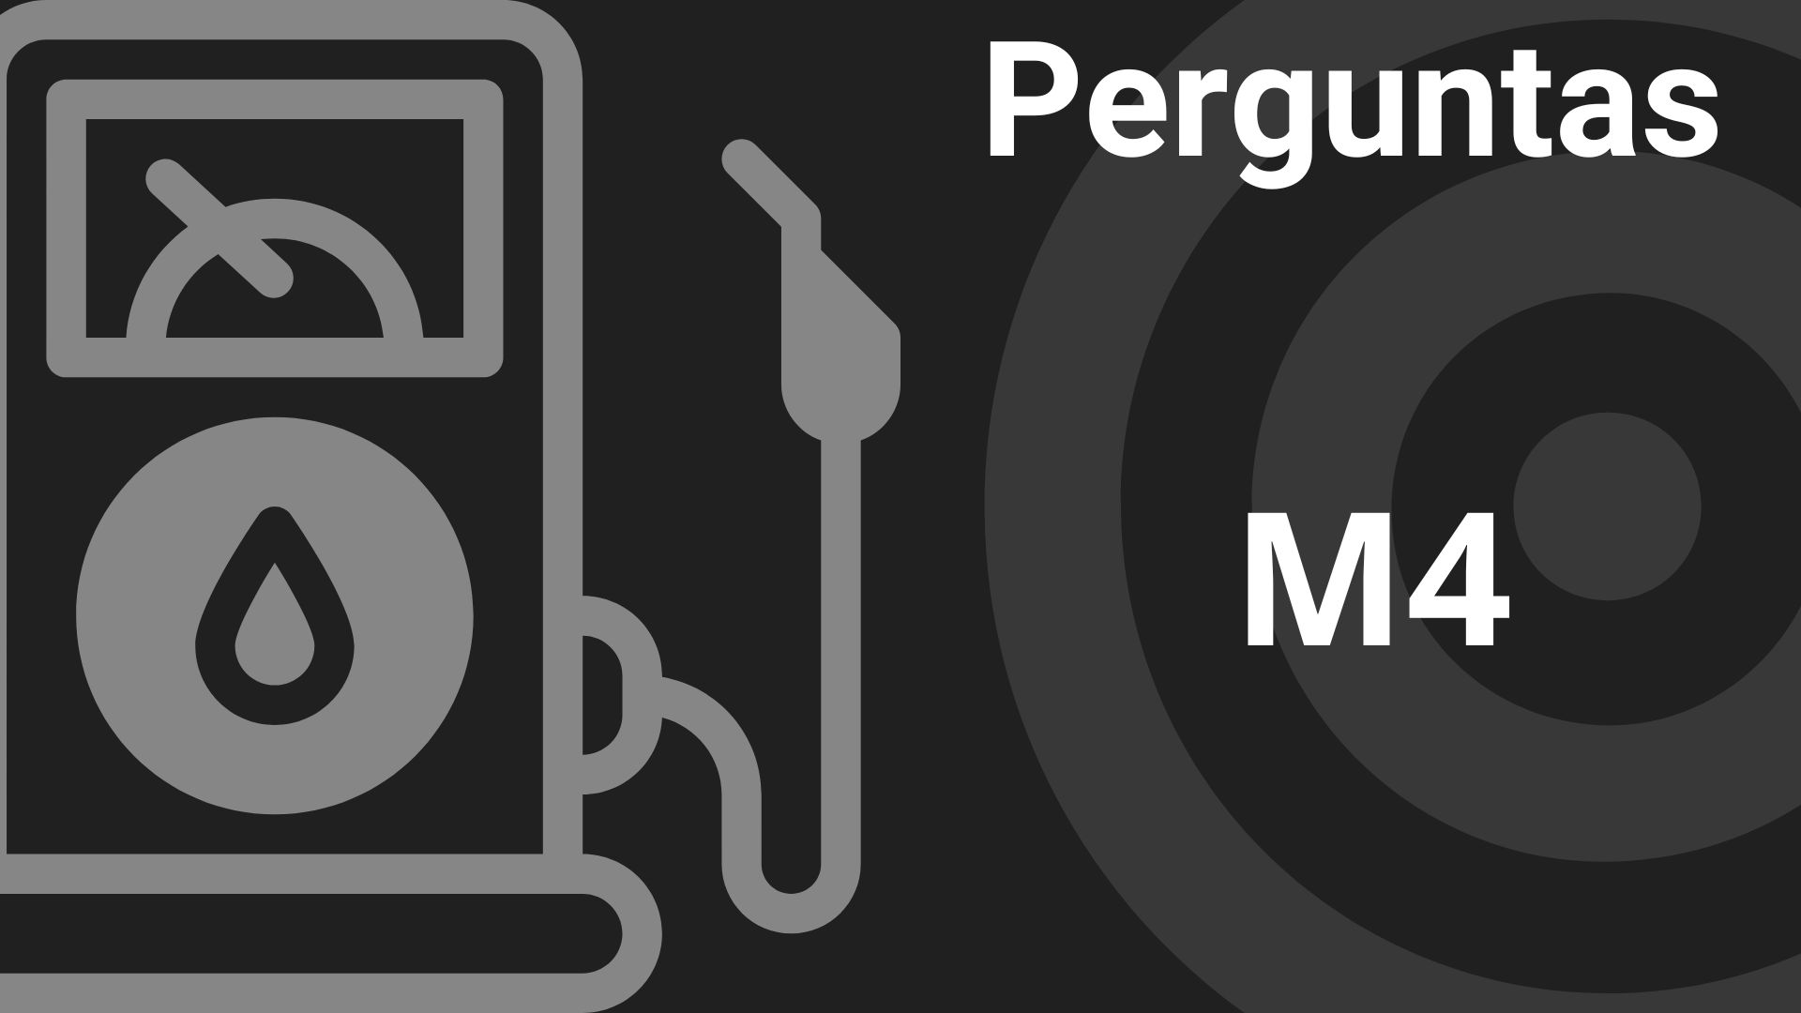

Slide 2

Como se comportaram o preço dos combustíveis durante os dois meses citados? Os valores do etanol e da gasolina tiveram uma tendência de queda ou diminuição?
Pergunta 1

Slide 3

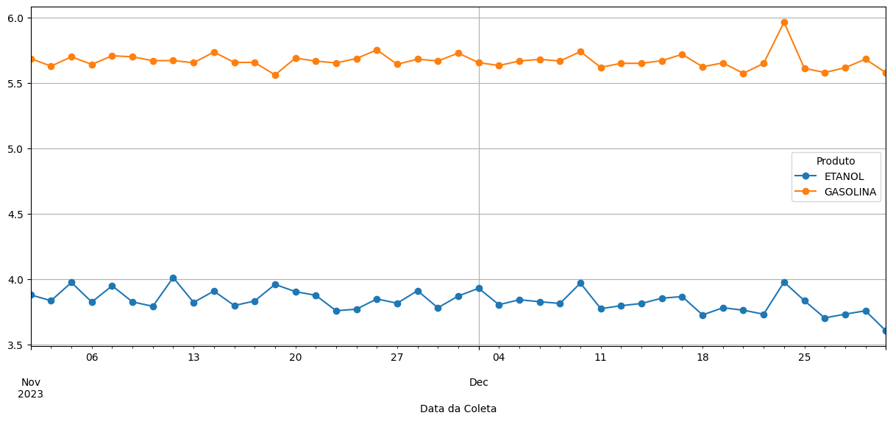

Slide 4
Qual o preço médio da gasolina e do etanol nesses dois meses?
Pergunta 2

Slide 5
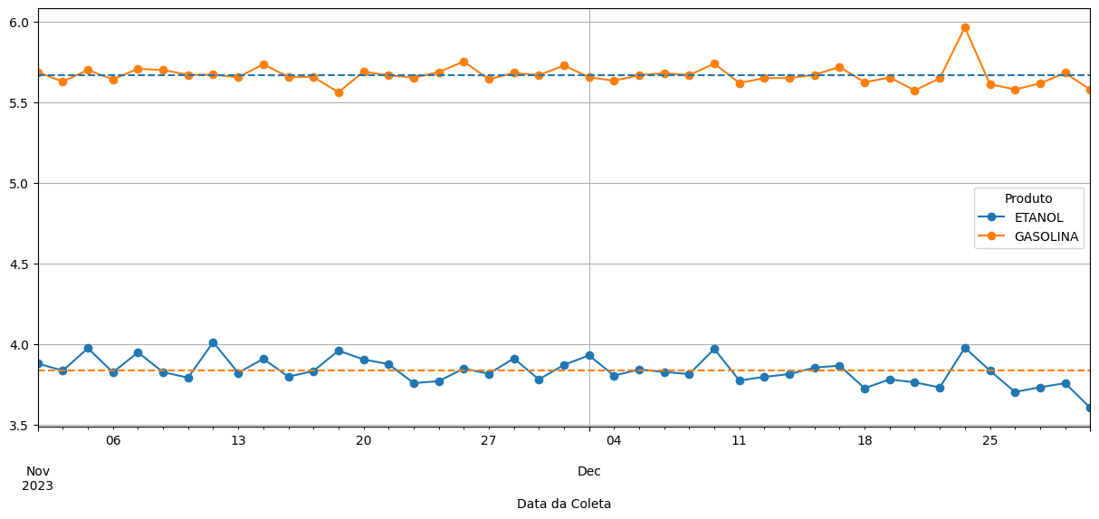

Slide 6
Quais os 5 estados com o preço médio da gasolina e do etanol mais caros?
Pergunta 3

Slide 7
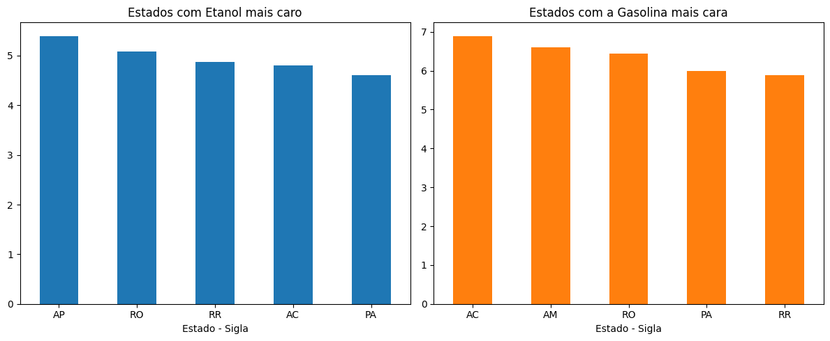

Slide 8
Qual o preço médio da gasolina e do etanol por estado?
Pergunta 4

Slide 9
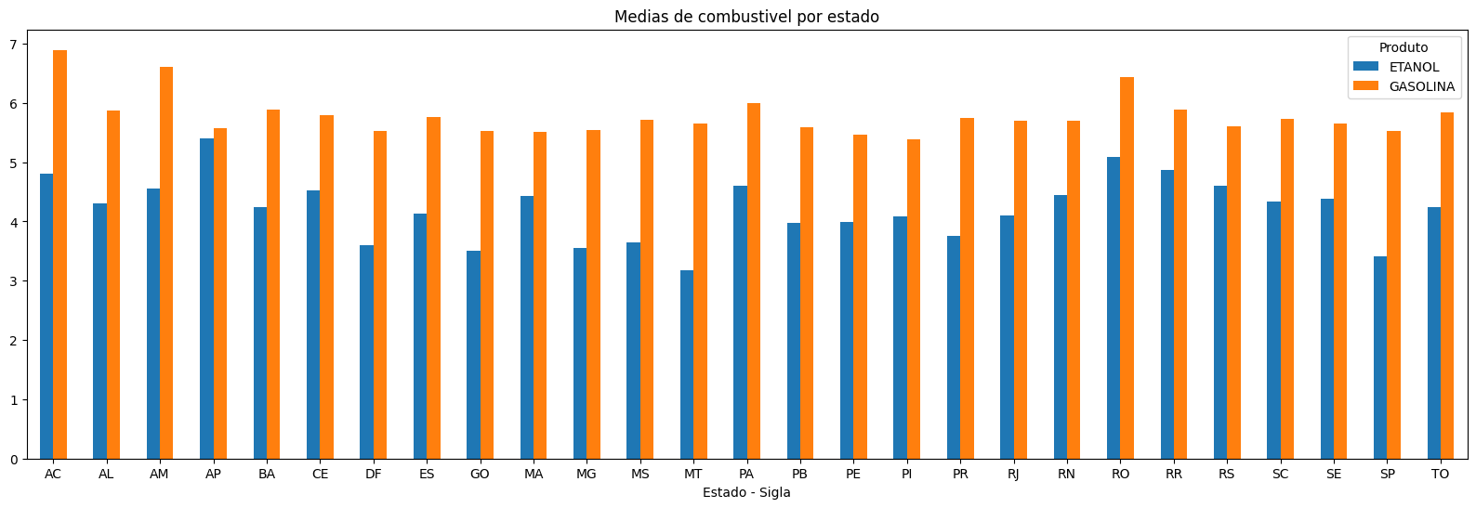

Slide 10
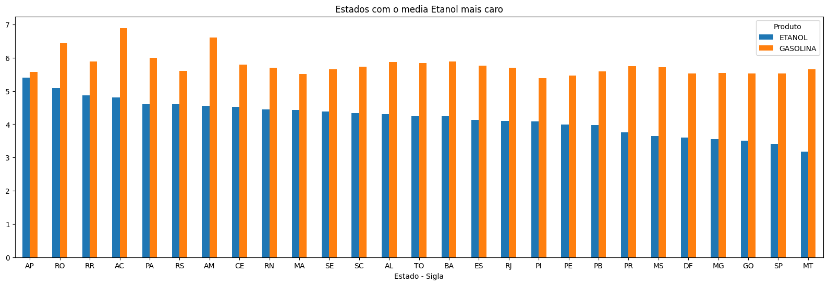

Slide 11
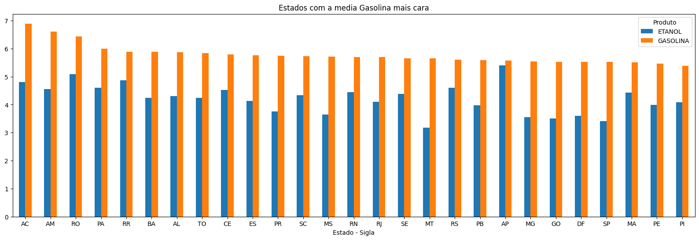

Slide 12
Qual o município que possui o menor preço para a gasolina e para o etanol?
Pergunta 5

Slide 13
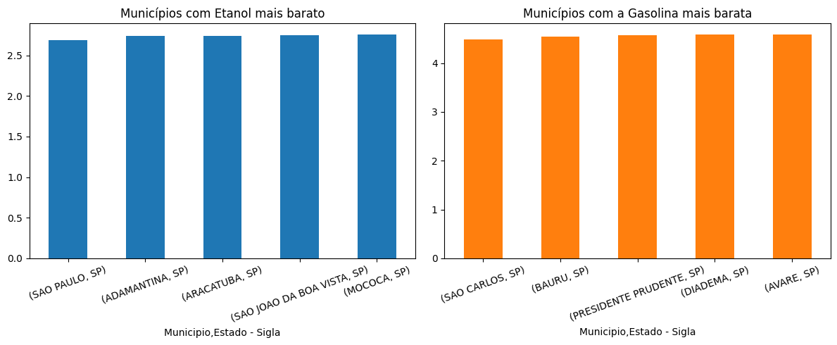

Slide 14
Qual o município que possui o maior preço para a gasolina e para o etanol?
Pergunta 6

Slide 15
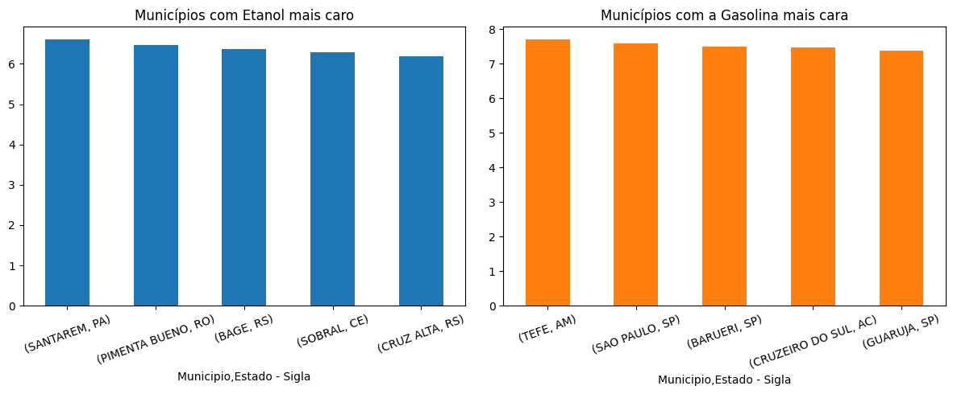

Slide 16
Qual a região que possui o maior valor médio da gasolina?
Pergunta 7

Slide 17
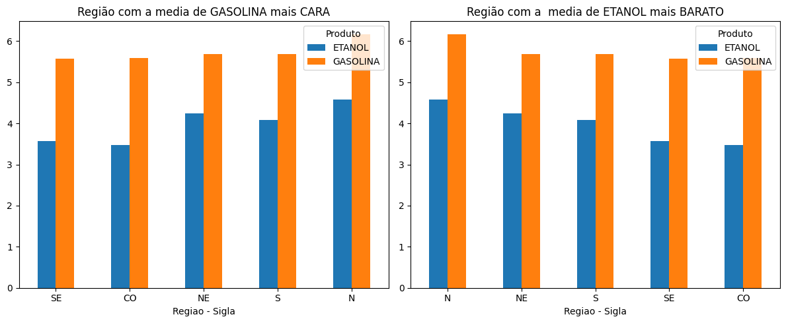

Slide 18
Qual a região que possui o menor valor médio do etanol?
Pergunta 8

Slide 20
Há alguma correlação entre o valor do combustível (gasolina e etanol) e a região onde ele é vendido?
Pergunta 9

Slide 21
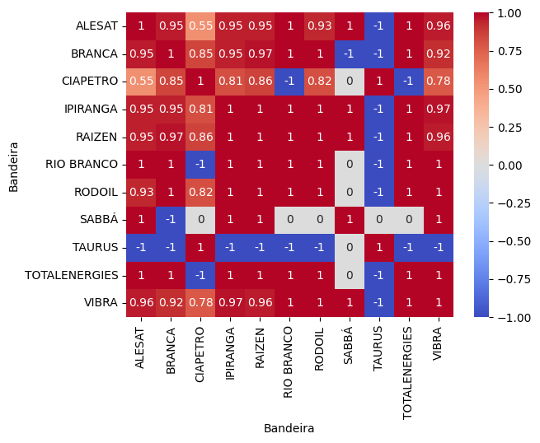

Slide 22
Há alguma correlação entre o valor do combustível (gasolina e etanol) e a bandeira que vende ele?
Pergunta 10

Slide 23
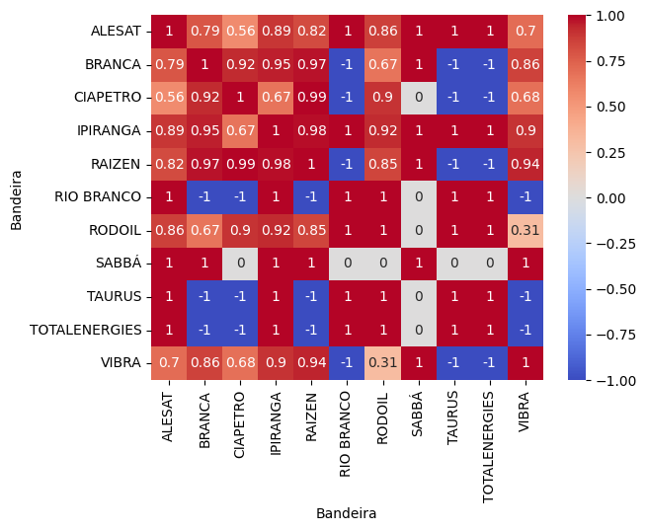

Slide 24


Slide 25
Qual é o combustível mais consumido no Brasil nos últimos dois meses?
Perguntas Extras

Slide 26
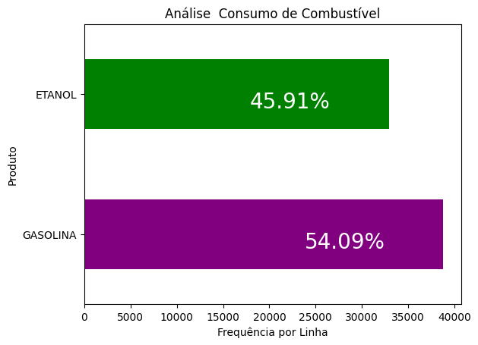

Slide 27
Os dados dos conjuntos 'etanol' e 'gasolina' apresentam valores atípicos (outliers)? Se sim, verifiquem, se interferem na média do valor nacional?
Perguntas Extras

Slide 28
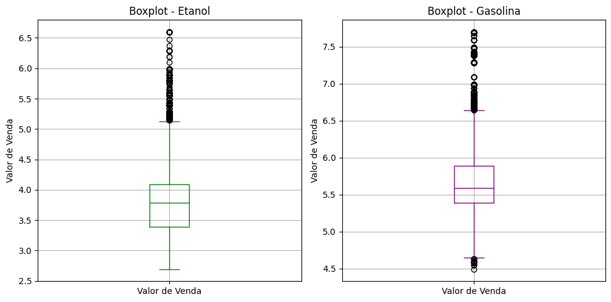

Slide 29
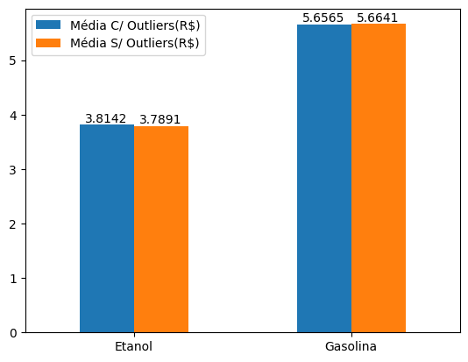

Slide 30
Quais as 5 Bandeiras que tiveram os melhores resultados em abastecimento no Município do Rio de Janeiro nos dois últimos meses?
Perguntas Extras

Slide 31
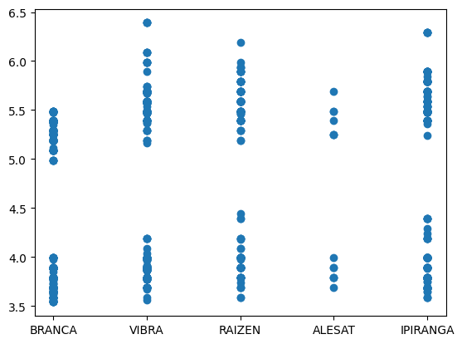

Slide 32
